Slide 1
課程： BLENDER 的基本概念
主題： BLENDER 中物件的新增
作者：金門大學- 陳鍾誠

Slide 2
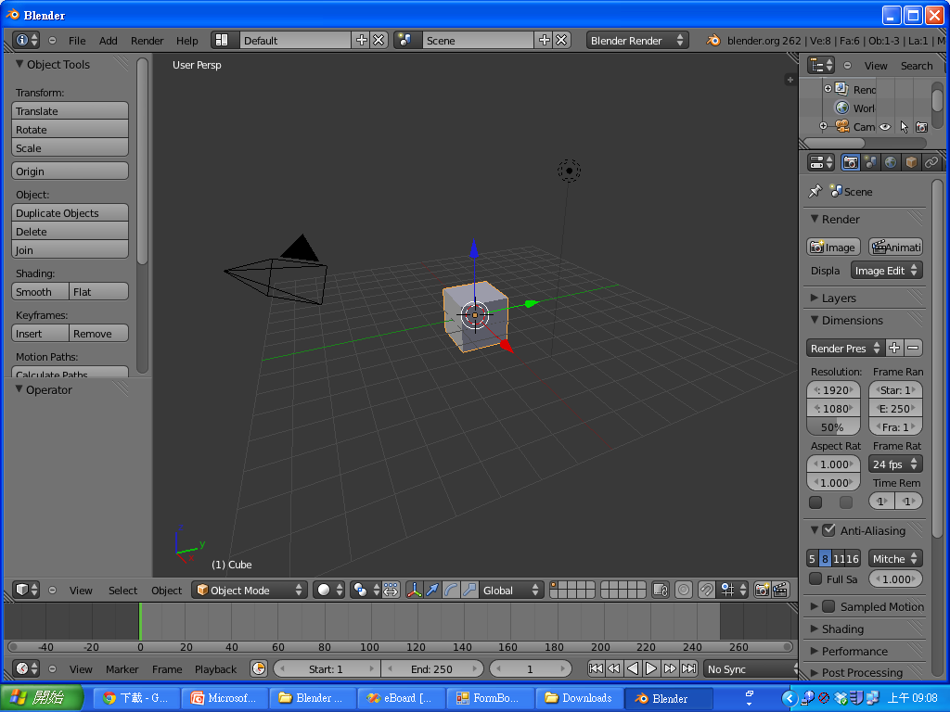
第一個畫面

Slide 3
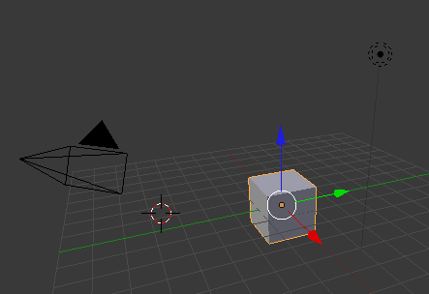
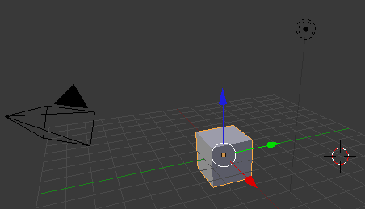
設定 3D 游標位置
按滑鼠右鍵放置 3D 游標
3D 游標
3D 游標

Slide 4
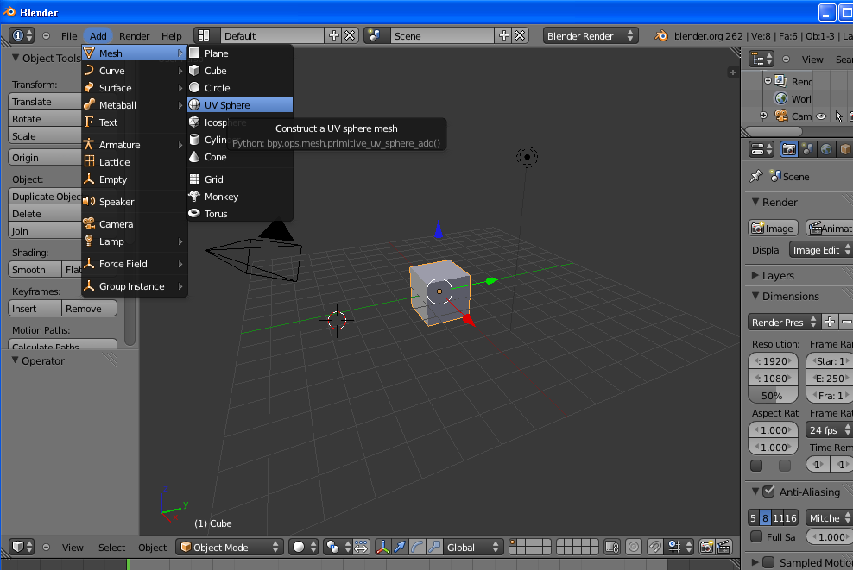
新增物件 – 動作(1)
按下 ADD 選項，選取 Add→ Mesh → UVSphere

Slide 5
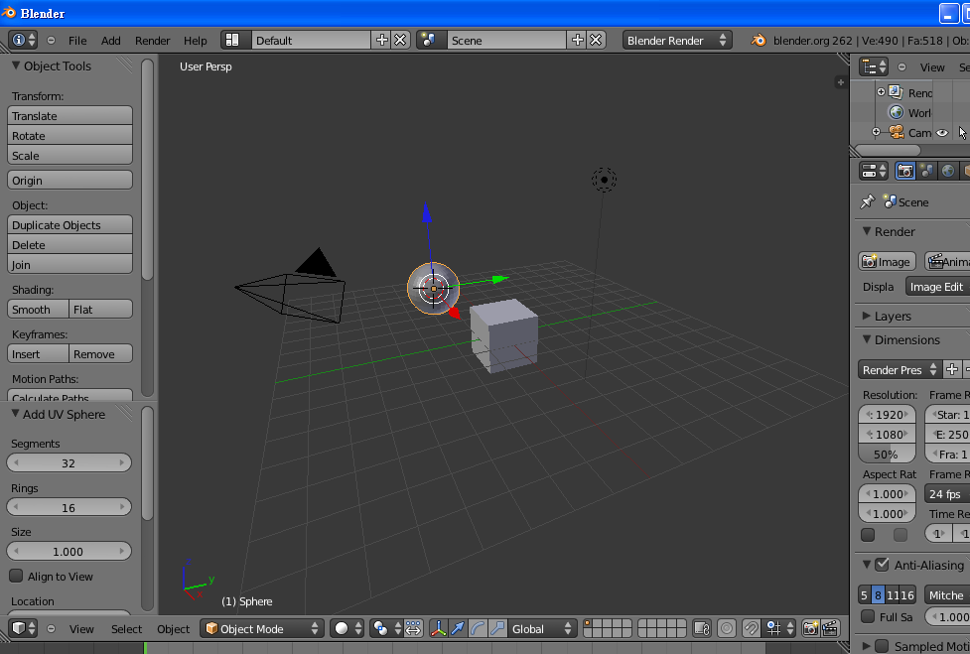
新增物件 – 完成
你會看到一個新的球體在 3D 游標處

Slide 6
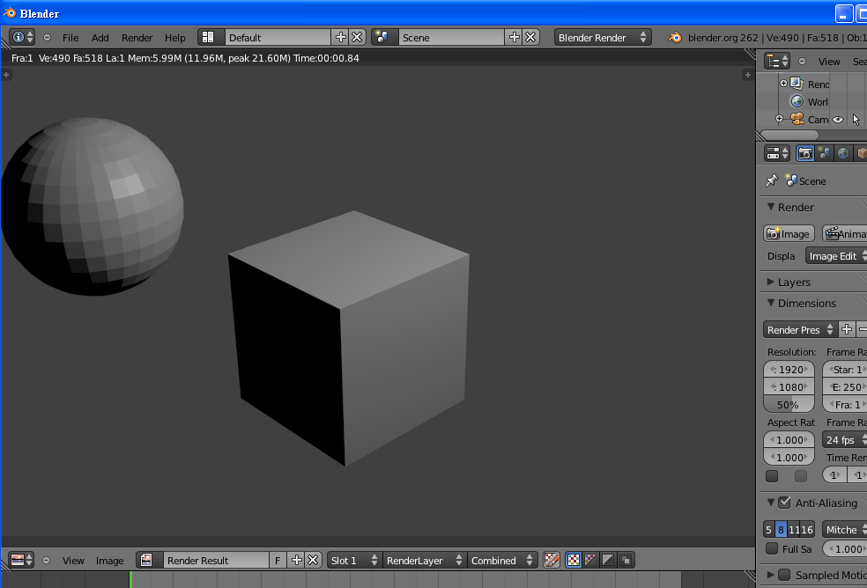
按下 F12 ，看呈像結果

Slide 7
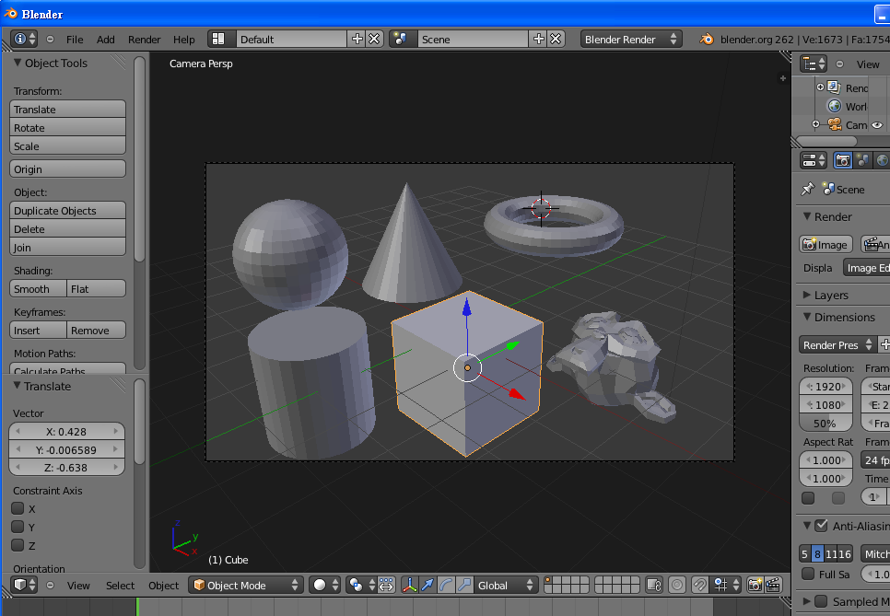
練習時間
練習新增各式各樣的物體，包含
  UV Sphere
  Cylinder
  Cone
  Torus
  Monkey

Slide 8
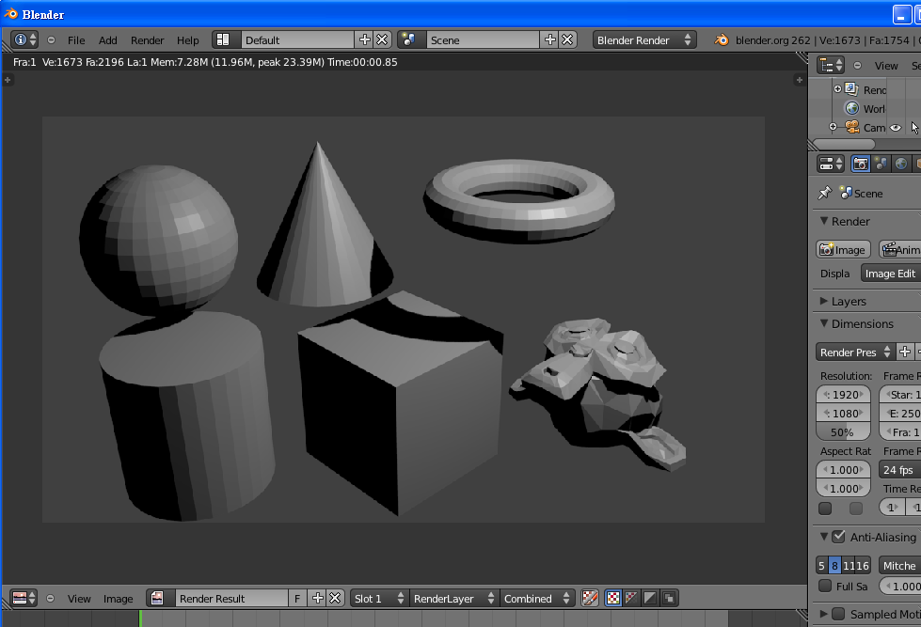
練習時間
按 F12 顯示呈像

